Slide 1
1.面向智能手机用户的室内位置
识别系统
(传送广域高精密信息)

Slide 2
技术简介
该技术允许采集器使用嵌入在智能手机中的传感器自动获取定位基础结构信息[定位基础设施信息采集技术]
解决方案流程
自动生成准确的定位基础设施DB
根据平台构成条件加载数据
过滤数据后自动生成客户所需的DB
收集智能手机位置信息处理并统计数据
主要功能/效果
基于动态采集技术的速度（服务区域定位基础设施信息收集速度）是传统静态收集的18倍以上
显著降低构建 LBS 平台的成本
根据已指定的设定值, 将数据与收集数据库一起加载/筛选, 然后根据加工的统计值用于复合定位。
自动生成准确的定位基础设施DB
不仅 限于Wi-Fi, 混合使用多种定位资源, 如蓝牙, 磁性系统, 气压计
改善定位的可用度及准确度

Slide 3
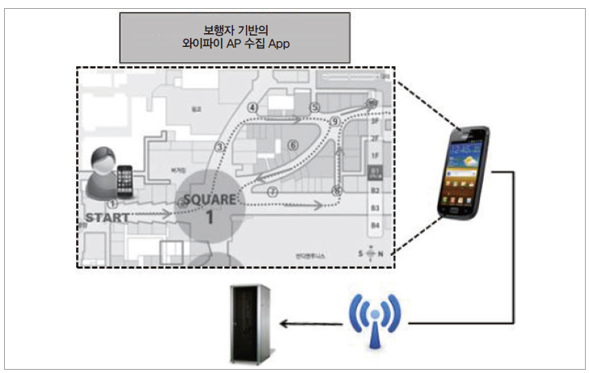
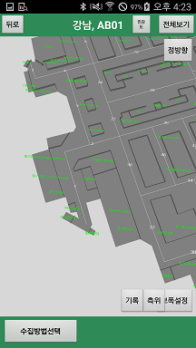
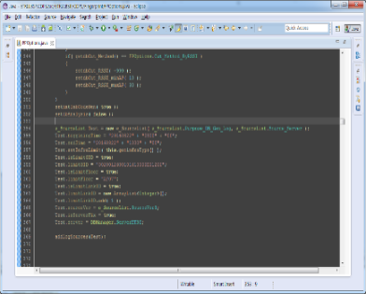
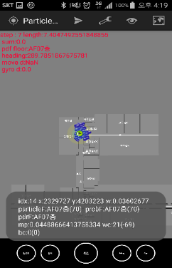
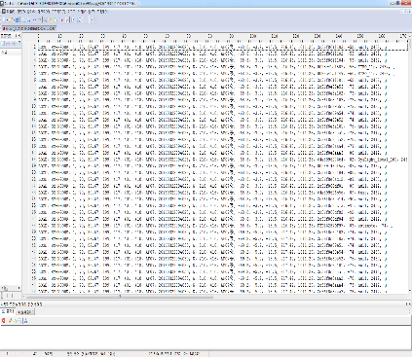
技术特征
1. 定位基础设施信息收集
2. 定位基础设施DB生成
通过使用内置传感器 (如智能手机) 自动获取定位基础设施信息的技术
根据已为收集的定位基础结构信息处理的统计值自动生成定位所需的精确定位基础结构数据库的技术
3. 基于非影像的复合定位
利用 Wi-Fi 和传感器信息生成终端的方向信息和并利用其进行异常终端位置信息的滤波算法
LBS (基于位置的系统)
信息收集/DB设计/符合定位模拟

Slide 4
技术比较
技术优点
现有的技术缺点
自动识别收集器的位置, 并定期收集上述基础设施信息, 如 Wi-Fi、BLE、地磁、气压等。
动态收集性能大大降低了信息收集时间和成本
轻松、快速地创建非成像多重基础架构的定位设施DB
相比室外，由于室内装修和行人运动而产生较大不确定性定位，最大限度地减少室内环境中位置信息的反弹和发散。
通过过滤产生位置信息的smoothing效果
使用者需要通过室内地图熟悉需收集的区域空间分布
集合的预期位置是由用户任意确定的问题
使用者有可能会根据主观判断任意决定手机预期位置
使用者有可能会根据主观判断任意决定手机预期位置导致增加收集位置误差
使用者需不断录入收集区域，使用不便
为满足不同要求，反复收集和定位测试将增加企业开发费用
通过显著减少使用智能手机收集位置信息的时间和成本, 提高用户便利性

